Slide 1

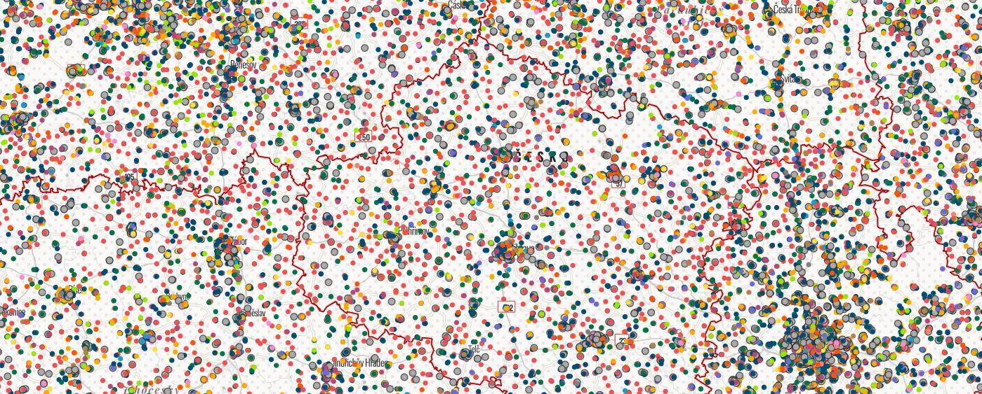
Český neziskový sektor
(nejen) v číslech
Vladimír Hyánek Hyánek
hyanek@econ.muni.cz
cvns.econ.muni.cz

Slide 2
Kudy kam
NNO v číslech a obrázcích s akcentem na veřejné finance
NNO ve sportu
NNO v sociálních službách
NNO advokační (case study)
Výzkumy (a proč nikoho nezajímají)
Pár problémů na závěr

Slide 3
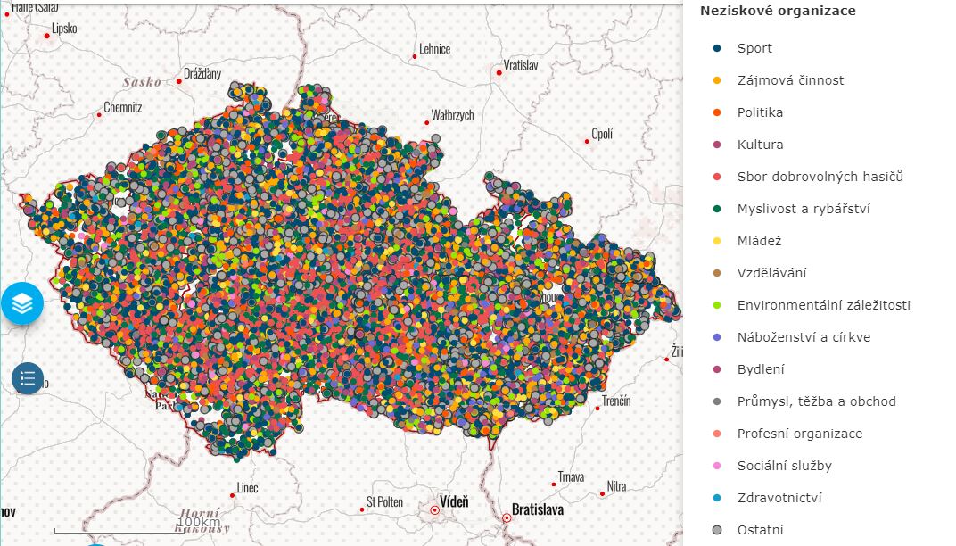
Všechny NNO v ČR/http://www.mapaneziskovek.cz

Slide 4
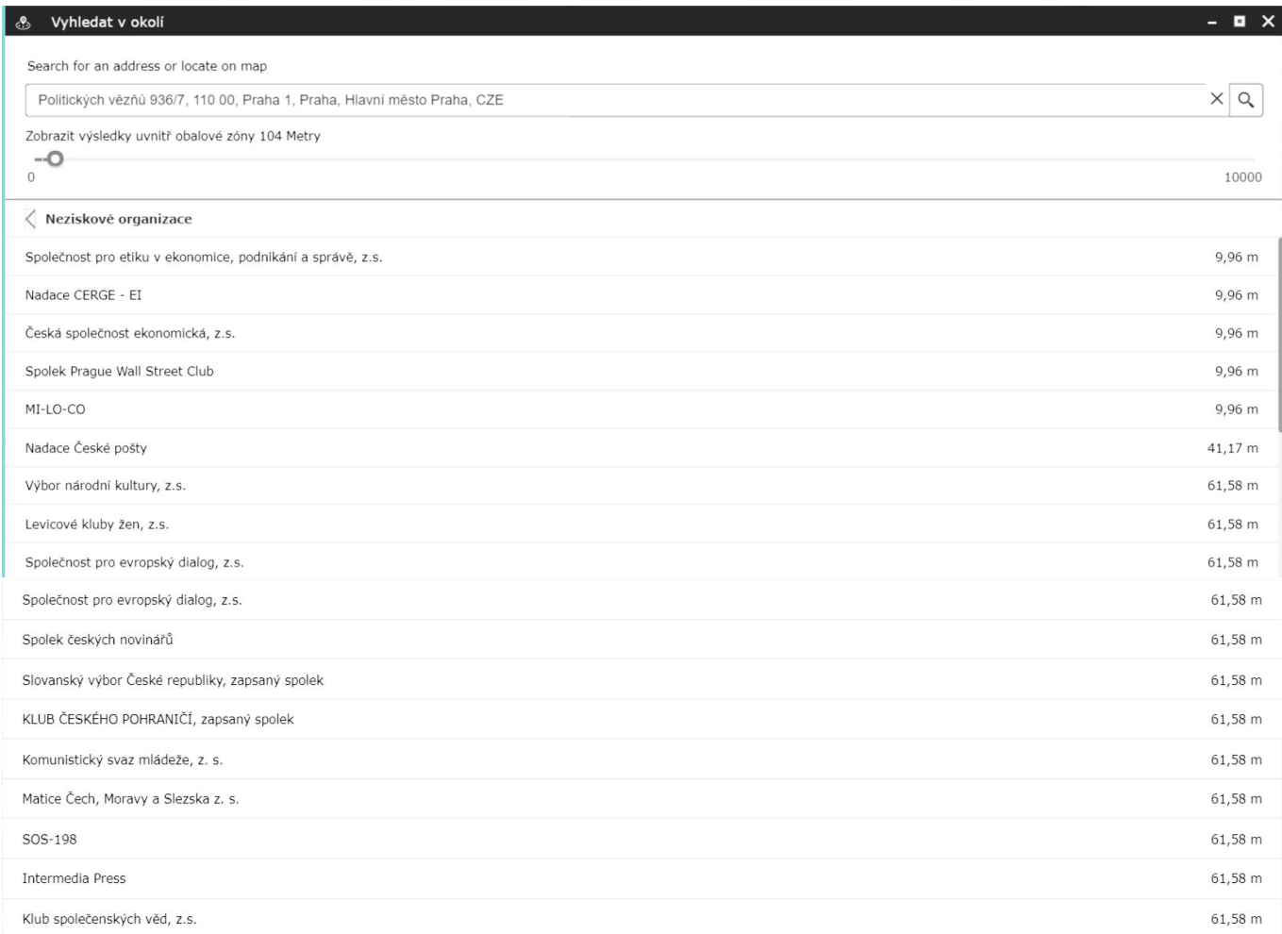
100 metrů od vás

Slide 5
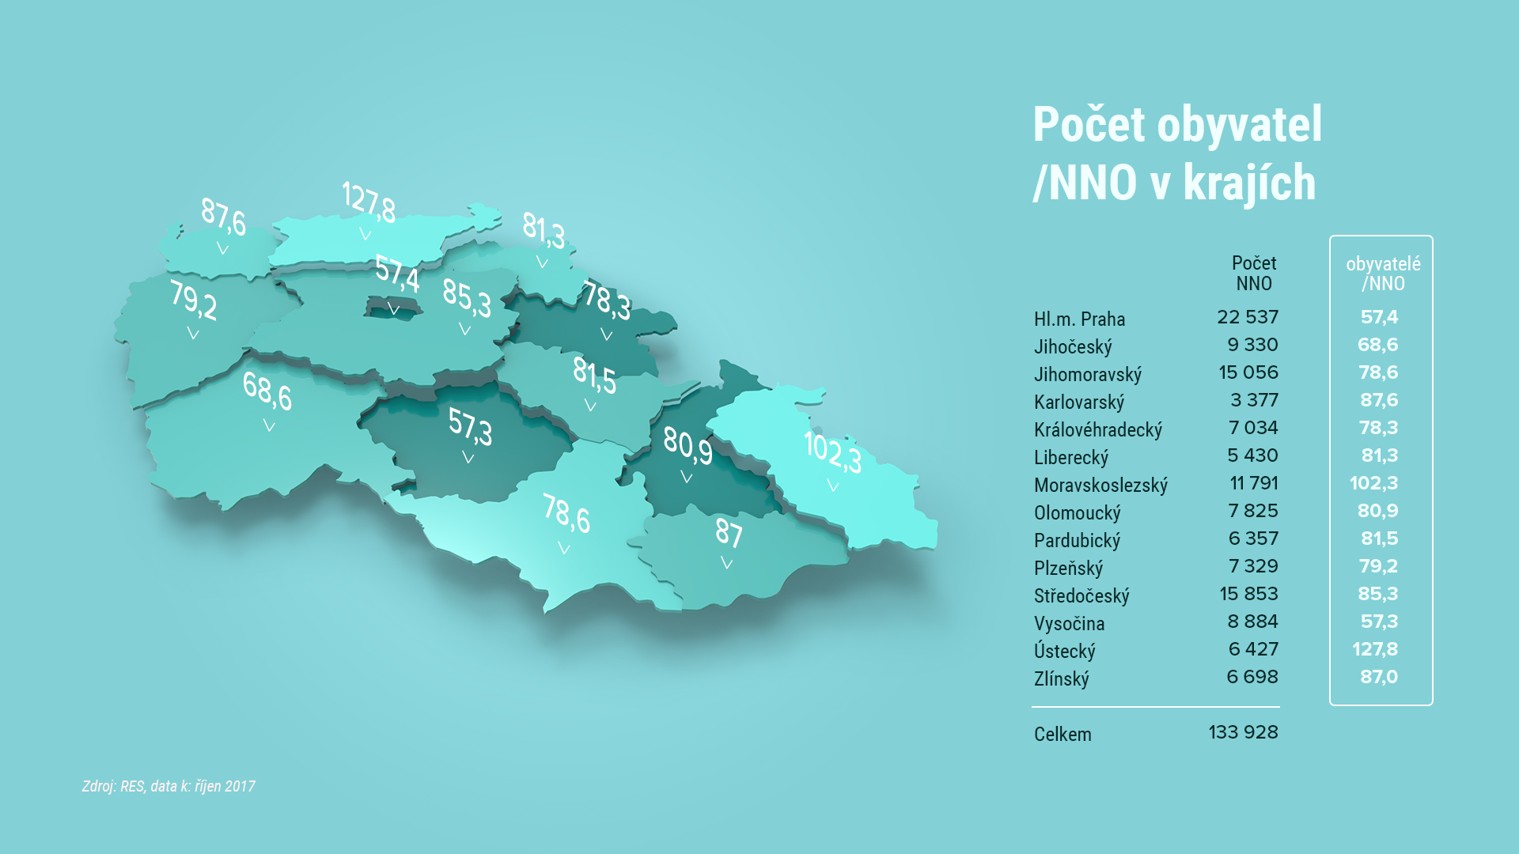

Slide 6
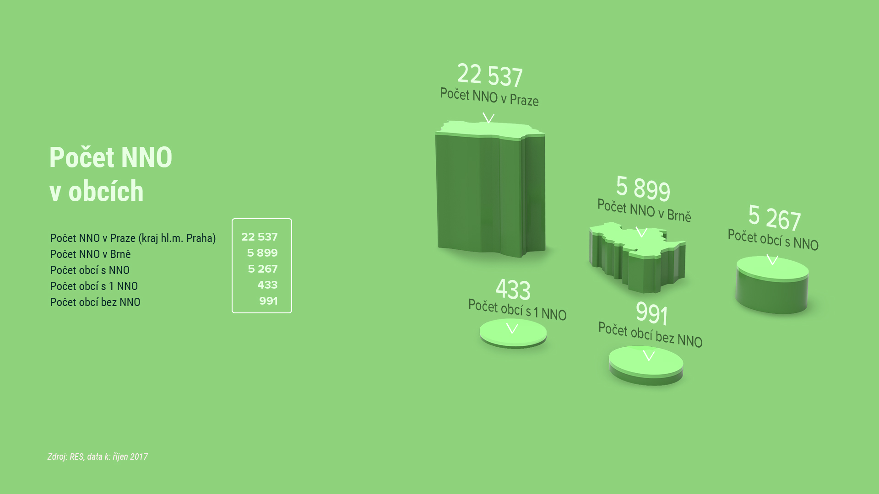

Slide 7
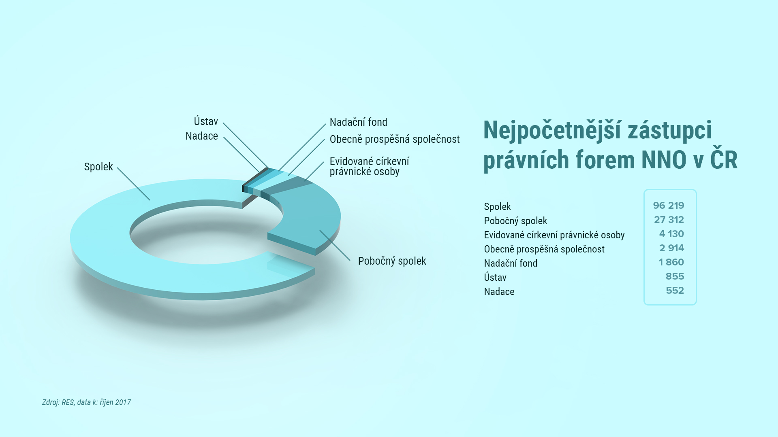

Slide 8
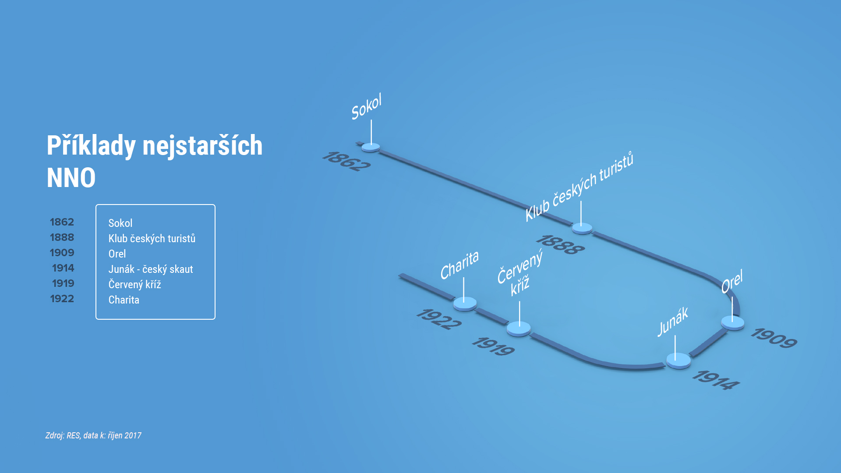

Slide 9
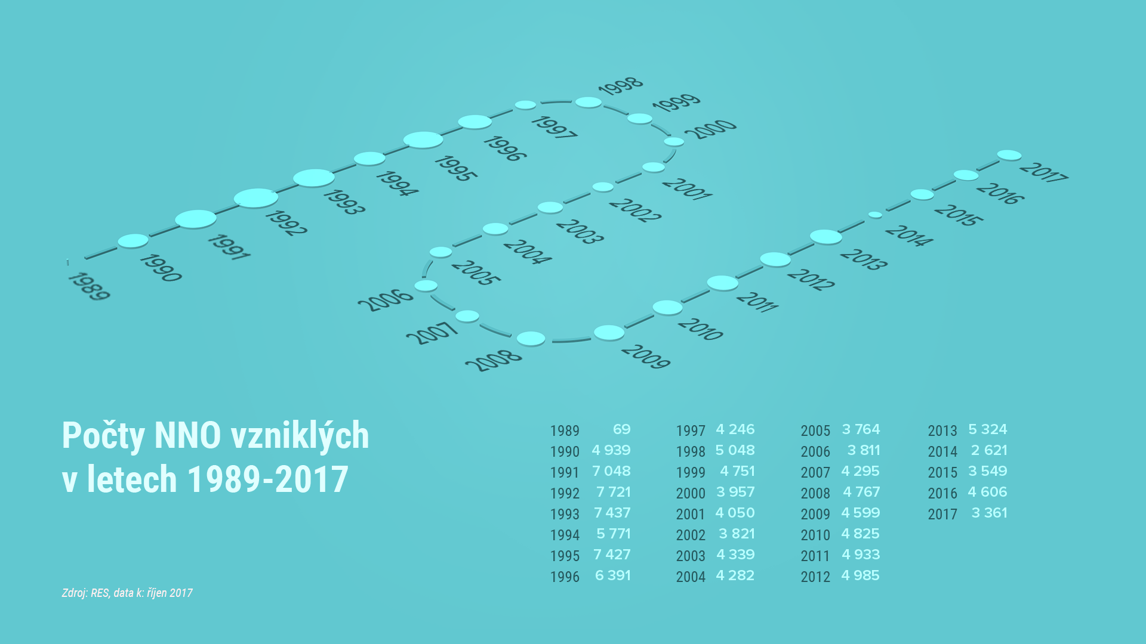

Slide 10


Slide 11
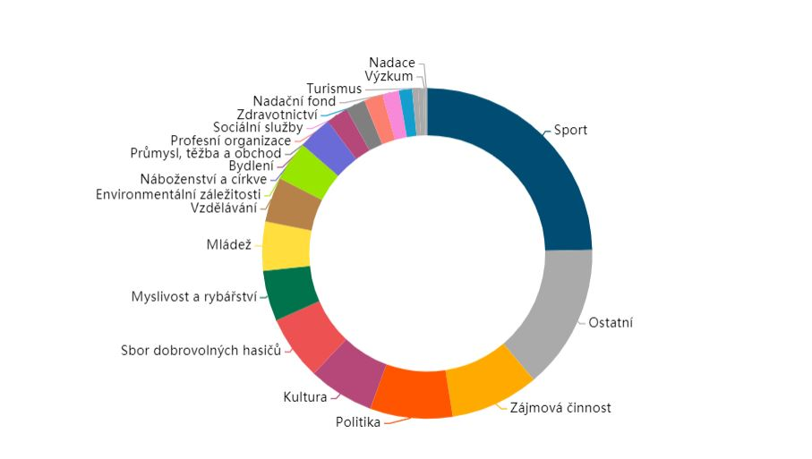
Počet nno dle účelu činnosti

Slide 12
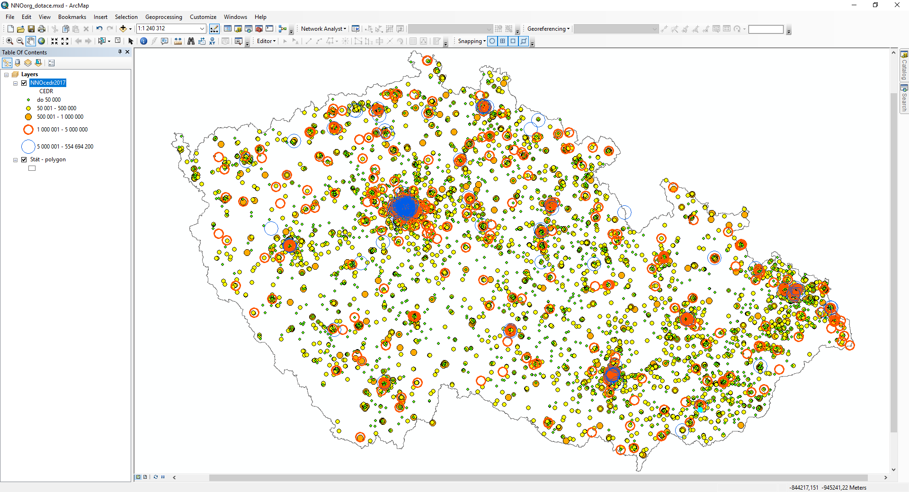
K financování veřejnému recommended_https://1url.cz/IMcdo
Čerpané dotace 2017 (CEDR)
Maximum
  554 mil. Kč/rok
  Fotbalová asociace ČR

Slide 13
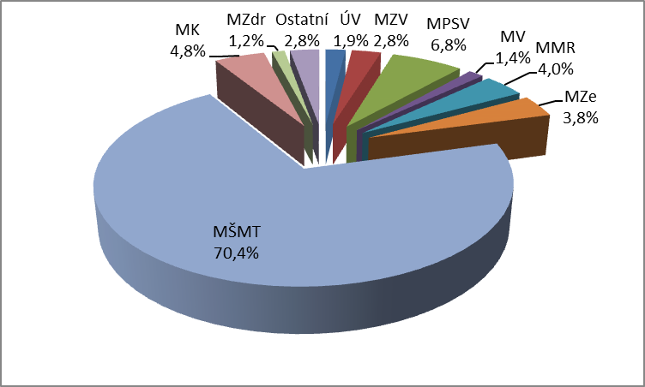
K financování veřejnému 2017
V roce 2017 bylo ze státního rozpočtu poskytnuto 14 473 dotací ve výši 8 731,7 mil. Kč nadačním subjektům, spolkům a pobočným spolkům, obecně prospěšným společnostem, ústavům, účelovým zařízením církví, školským právnickým osobám a zájmovým sdružením právnických osob.

Slide 14


K financování veřejnému 2017
Vývoj objemu dotací poskytnutých NNO ze státního rozpočtu v letech 2011 až 2017 dle rozpočtu (v tis. Kč)
Rozpočet | Součet dotací
 | 2011 | 2012 | 2013 | 2014 | 2015 | 2016 | 2017
304 Úřad vlády ČR | 127 279 | 117 298 | 125 317 | 123 083 | 130 255 | 153 954 | 167 332
306 Ministerstvo zahraničních věcí | 229 580 | 210 092 | 255 901 | 274 434 | 302 974 | 317 276 | 243 492
307 Ministerstvo obrany | 18 082 | 16 831 | 11 888 | 22 562 | 26 249 | 28 664 | 27 621
313 Ministerstvo práce a sociálních věcí | 2 209 135 | 2 612 951 | 2 465 694 | 3 085 831 | 3 510 341 | 4 050 215 | 597 232
314 Ministerstvo vnitra | 39 058 | 49 432 | 62 117 | 64 508 | 69 832 | 105 918 | 126 395
315 Ministerstvo životního prostředí | 48 987 | 23 179 | 19 367 | 59 275 | 69 621 | 46 701 | 76 643
317 Ministerstvo pro místní rozvoj | 174 669 | 172 376 | 161 460 | 206 412 | 210 793 | 199 865 | 347 927
321 Grantová agentura ČR | 25 112 | 14 728 | 17 332 | 13 550 | 20 510 | 9 880 | 14 377
322 Ministerstvo průmyslu a obchodu | 48 493 | 41 404 | 60 450 | 43 104 | 26 676 | 48 929 | 21 751
327 Ministerstvo dopravy | 7 941 | 6 790 | 7 098 | 6 612 | 9 206 | 7 778 | 0
329 Ministerstvo zemědělství | 53 368 | 51 248 | 63 050 | 65 837 | 103 649 | 209 724 | 328 717
333 Ministerstvo školství, ml. a tělových. | 2 119 639 | 3 024 845 | 3 379 035 | 4 862 634 | 4 697 988 | 5 164 943 | 6 149 965
334 Ministerstvo kultury | 250 500 | 178 152 | 177 845 | 267 057 | 299 886 | 334 126 | 420 265
335 Ministerstvo zdravotnictví | 67 929 | 74 414 | 81 572 | 81 079 | 89 033 | 104 333 | 106 794
336 Ministerstvo spravedlnosti | 1 994 | 2 111 | 4 466 | 10 505 | 12 328 | 13 814 | 21 356
361 Akademie věd ČR | 5 776 | 5 600 | 6 301 | 6 650 | 6 500 | 8 060 | 8 328
377 Technologická agentura ČR |  | 4 144 | 9 497 | 84 999 | 118 441 | 45 981 | 34 375
398 Všeobecná pokladní správa | 313 285 | 74 637 | 102 717 | 44 197 | 60 995 | 23 205 | 39 150
Celkem | 5 740 827 | 6 680 231 | 7 011 107 | 9 322 329 | 9 765 275 | 10 873 366 | 8 731 721
Zdroj 2017: Databáze CEDR III, 5/2019, dříve jiná metodika, nelze srovnávat!!!!!!!!!!!!!!!!!!!!!

Slide 15
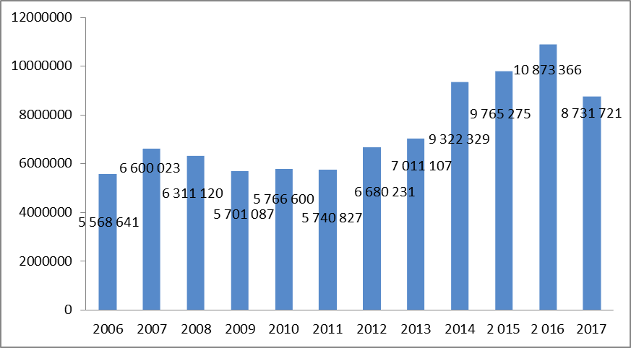
K financování veřejnému 2017
Vývoj objemu dotací pro NNO ze státního rozpočtu (v tis. Kč)
Zdroj: Rozbor 2006, 2007, 2008, 2009, 2010, 2011, 2012, 2013, 2014, 2015, 2016,
2017: CEDR III, 5/2019, upraveno

Slide 16
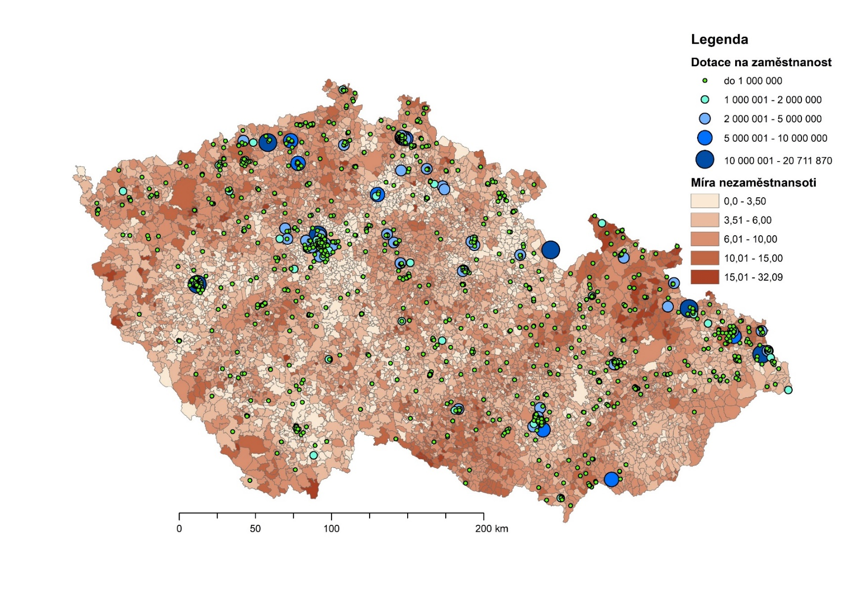
Dotace nno na podporu zaměstnanosti
Dotace dle CEDR
  2017
  Úřady práce
  Dotace pro NNO
  Aktivní podpora zaměstnanosti

Slide 17
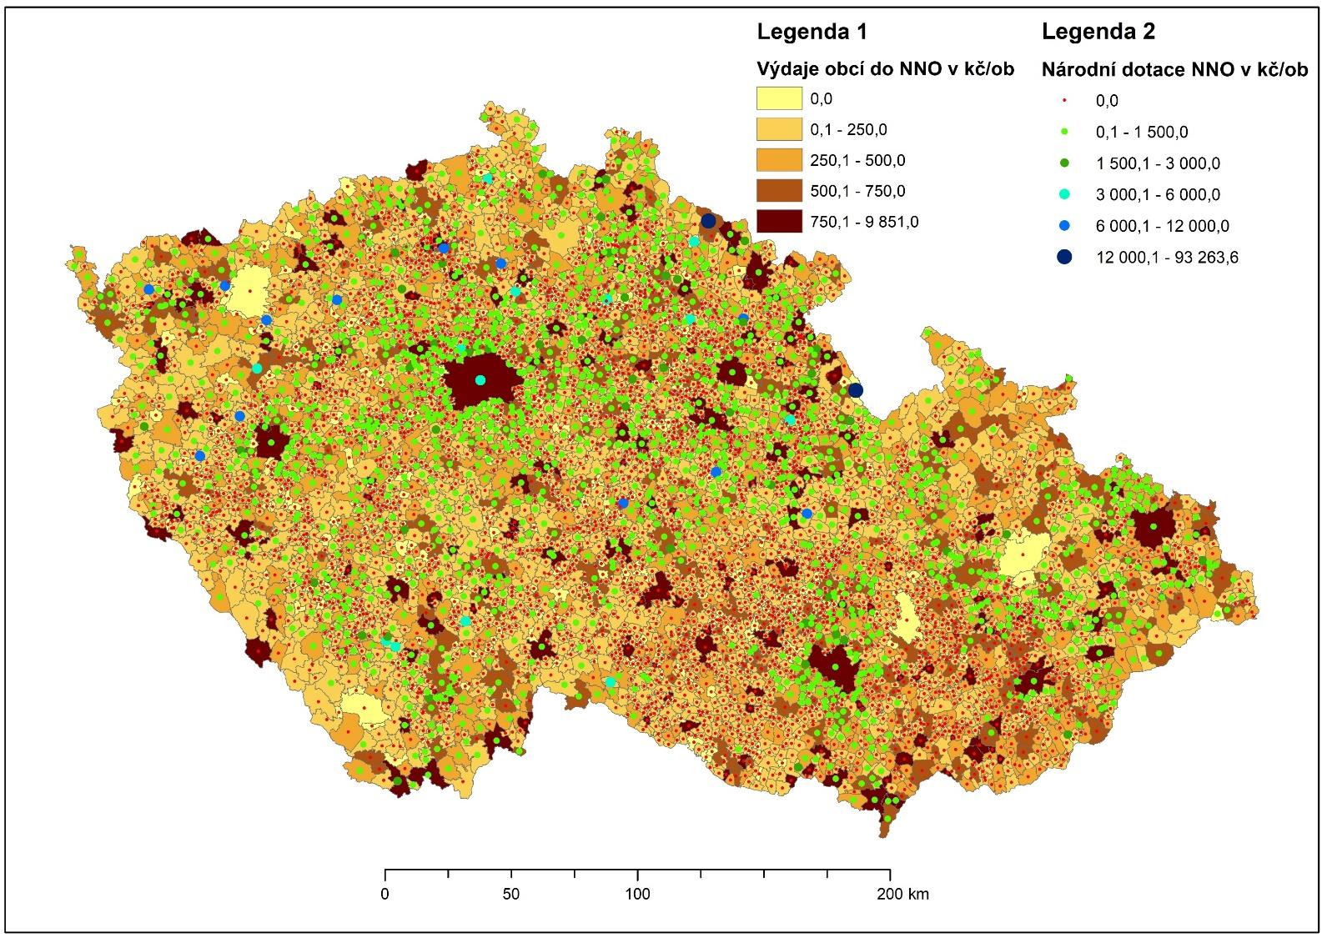
Podpora NNO OBCE VS. stát
Výdaje v Kč na obyvatele
Kompenzují dotace od státu pro NNO výdaje obcí do NNO v periferních oblastech?
  Koncentrace je patrná u center (Praha, Brno, Ostrava, Plzeň, Olomouc apod.)
  Zajímavá je nízká absorpční schopnost v kraji Vysočina, JMK a ZLK s výjimkou aglomerace Brna
Krkonoše jako maximální extrém?
  Ano, sídlo Horské služby

Slide 18
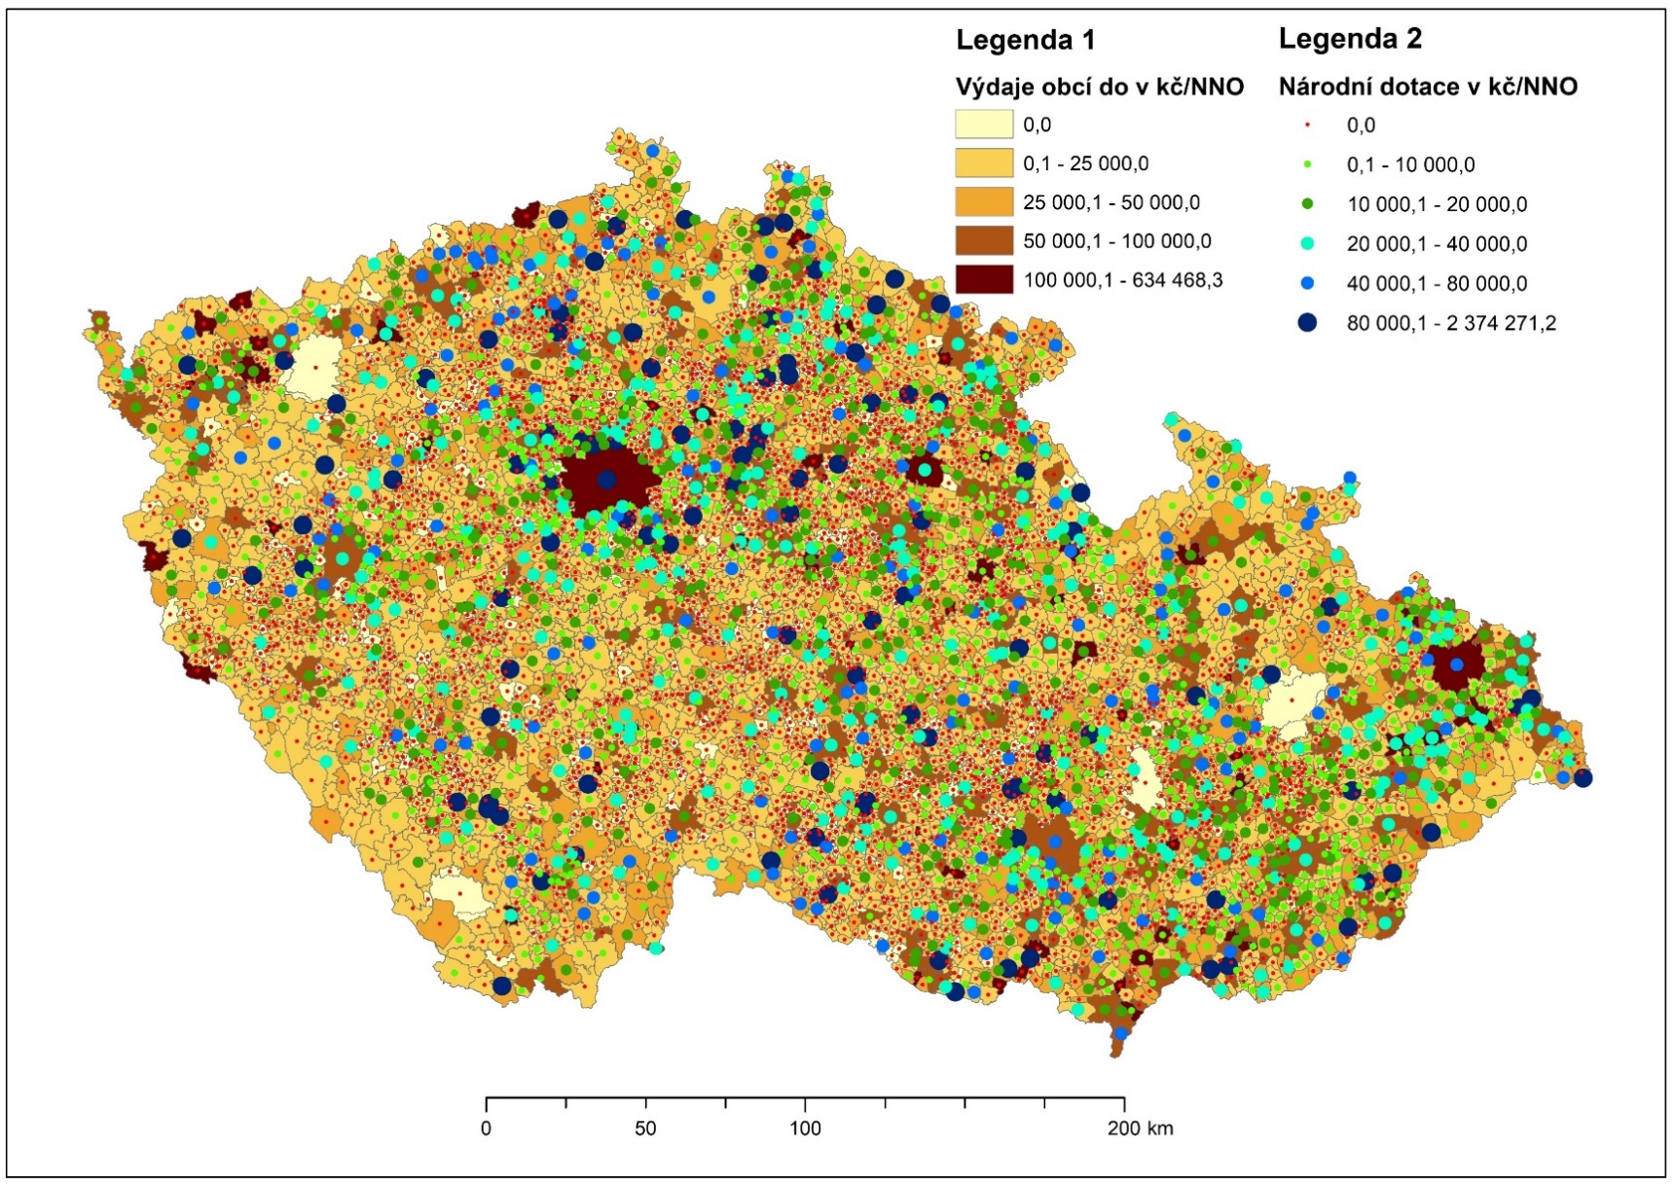
Podpora NNO OBCE VS. stát
Výdaje v Kč
na jednu organizaci
Opět je zřejmá koncentrace u větších měst

Slide 19
Funkce zájmová
sport

Slide 20

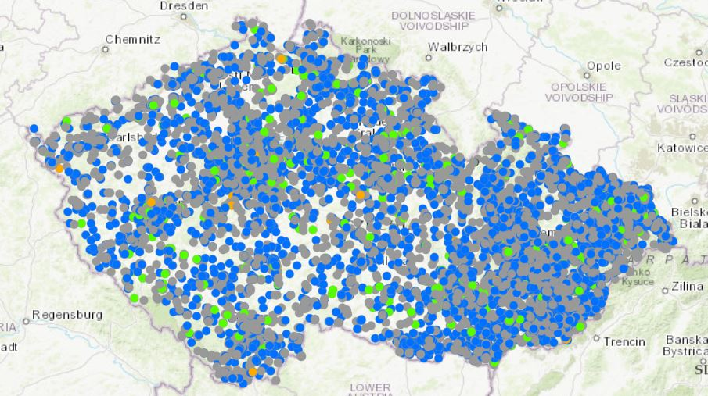
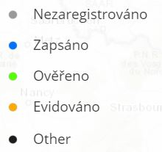
Vybrané oblasti_sport
40 000 NNO - ne všechny sportovní organizace mají v RES jako hlavní činnost sport uveden (práces mládeží, zájmová činnost, „ostatní aktivity“)
NNO ve sportu - zápis v rejstříku MŠMT:
Dle MŠMT je v ČR aktuálně registrovaných 3 533 997 sportovců a 172 075 trenérů. Některé organizace mají zastřešující charakter např. v rámci jednotlivých sportů, existuje tedy i možnost určitého překryvu uváděného množství sportovců.

Slide 21
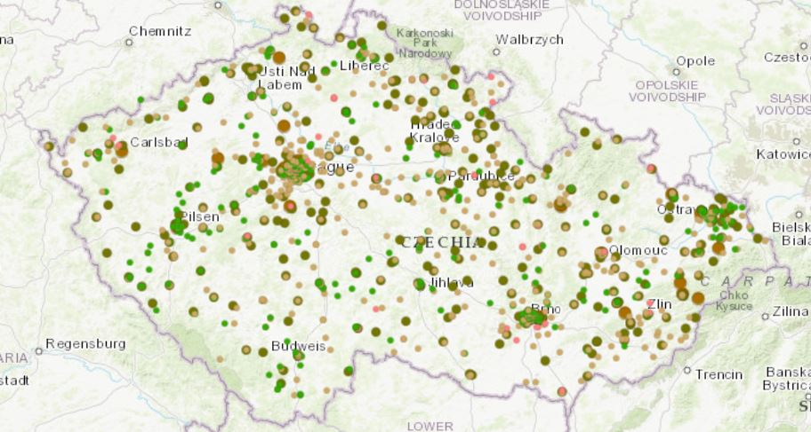
Sport_na pomezí
Sport jako hlavní nebo vedlejší činnost:
- Junák (602 organizací)
- Pionýr (347 organizací)
- Skaut (53 organizací)
- Klub českých turistů (360 organizací)
- Klub cestovatelů (47 organizací)
Specifické postavení hasičů.
Infrastruktura
zařízení (16 371 organizací)
klub/aktivity (15 766 organizací)
zájmový klub (6 744 organizací)
mládežnický klub (1 242 organizací)
Zajímavost: "Sport" jako svoji hlavní činnost v rejstříku ekonomických subjektů (RES) v neposlední řadě uvádí i organizace, které se věnují např. modelářství (239 organizací) či indiánským aktivitám (36 organizací), což jsou opět aktivity na pomezí zájmové činnosti a turistiky.
86 samostatných fanklubů
60 000

Slide 22
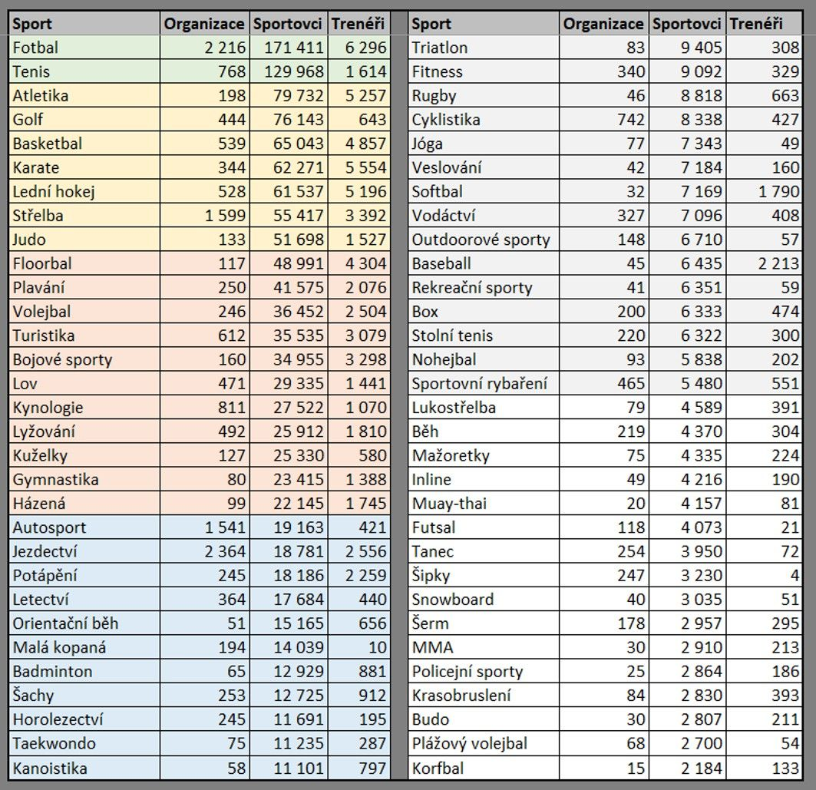
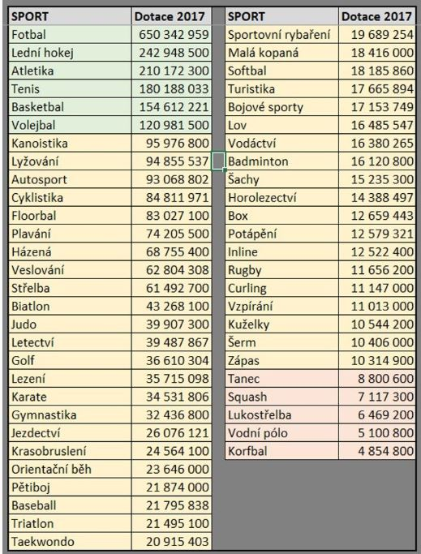
Sportovci_trenéři_dotace

Slide 23
Funkce servisní
sociální služby

Slide 24
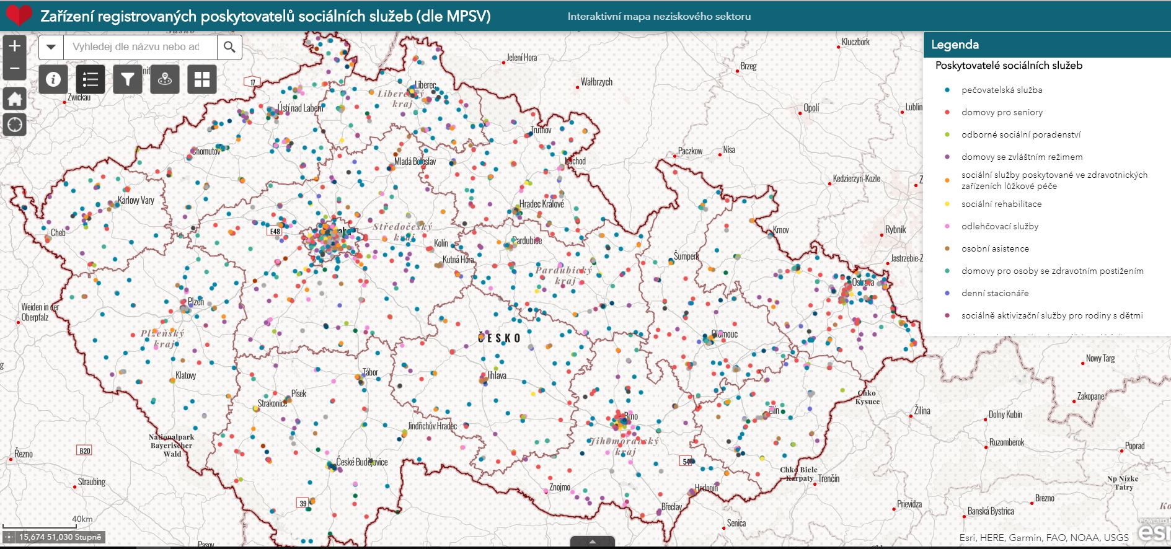
Sociální služby

Slide 25
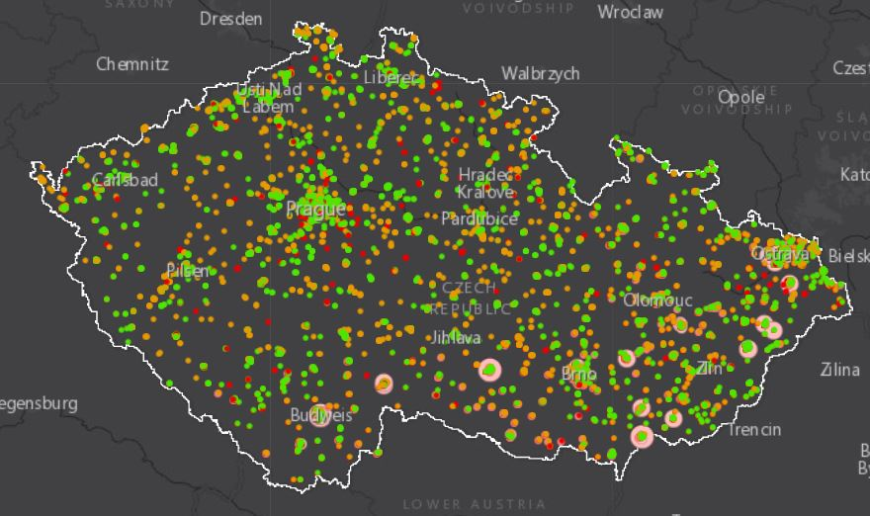
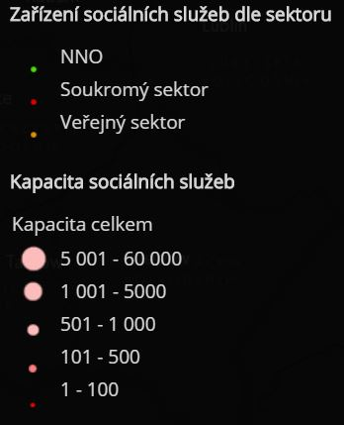
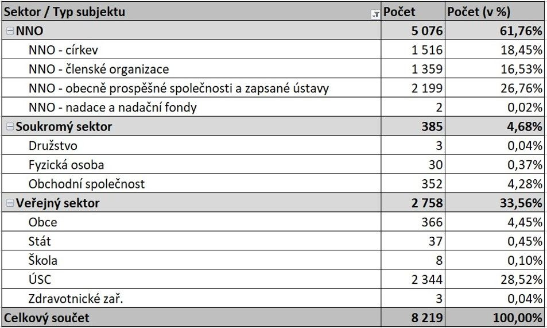
Sociální služby

Slide 26
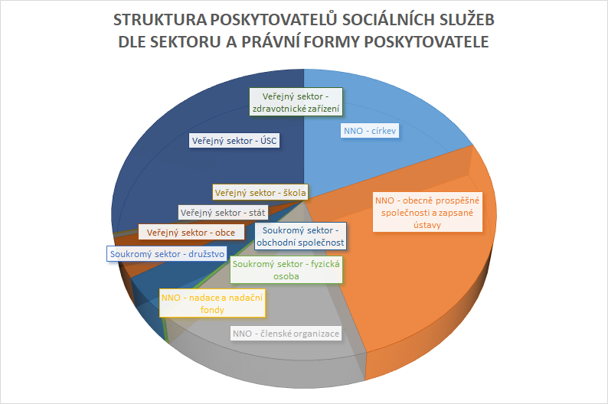
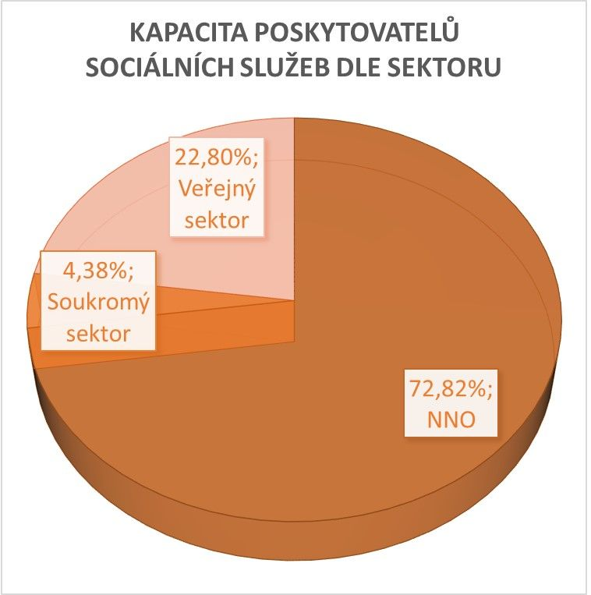
Sociální služby_poskytovatelé & kapacity

Slide 27
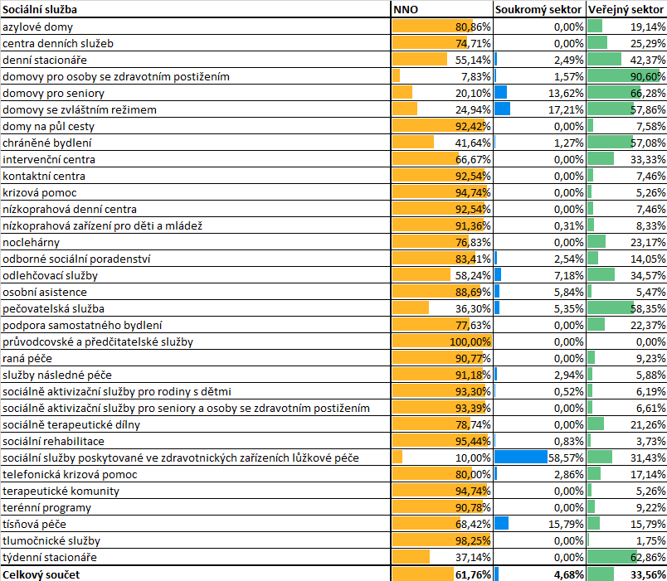
Poskytovatelé v jednotlivých službách
Soukromý sektor hraje většinovou roli pouze v oblasti „sociálních služeb poskytovaných ve zdravotnických zařízeních lůžkové péče“ (58,57 %).
Veřejný sektor má klíčovou úlohu (nad 50 %) u následujících služeb:
  domovy pro osoby se zdravotním postižením (90,60 %)
  domovy pro seniory (66,28 %)
  domovy se zvláštním režimem (57,86 %)
  intervenční centra (57,08 %)
  pečovatelská služba (58,35 %)
  týdenní stacionáře (62,86 %)

Slide 28
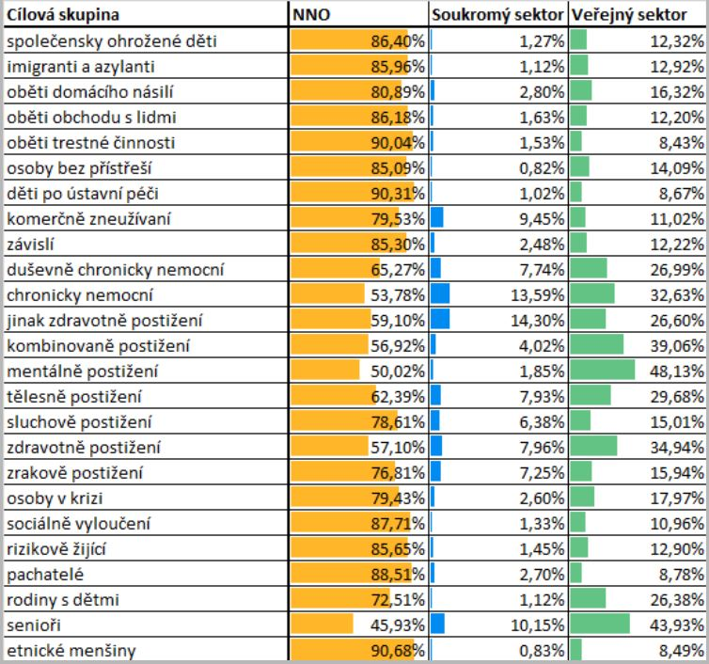
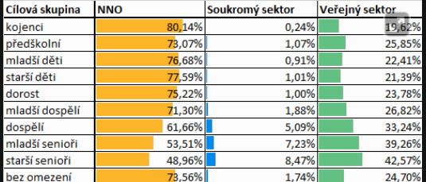
Poskytovatelé a cílové skupiny
Klíčovou roli při obsluze téměř všech cílových skupiny dle problémové oblasti hraje opět nestátní neziskový sektor.
Veřejný sektor dosahuje alespoň třetinového podílu v provozu zařízení pro pouze tři cílové skupiny dle problémové oblasti. Jedná se přitom o „mentálně postižené“ (48,13 %), „seniory“ (43,93 %) a „kombinovaně postižené“ (39,06 %).
Naopak kriticky nízký podíl veřejného sektoru v provozu zařízeních sociálních služeb (nižší než 10 %) je u následujících cílových skupin: „oběti trestné činnosti“ (8,43 %), „děti po ústavní péči“ (8,67 %), „pachatelé“ (8,78 %), „etnické menšiny“ (8,49 %)

Slide 29
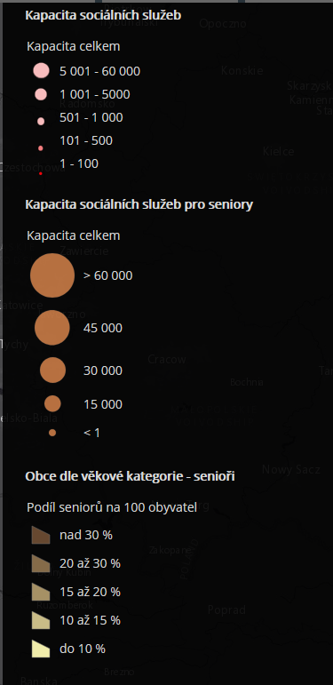
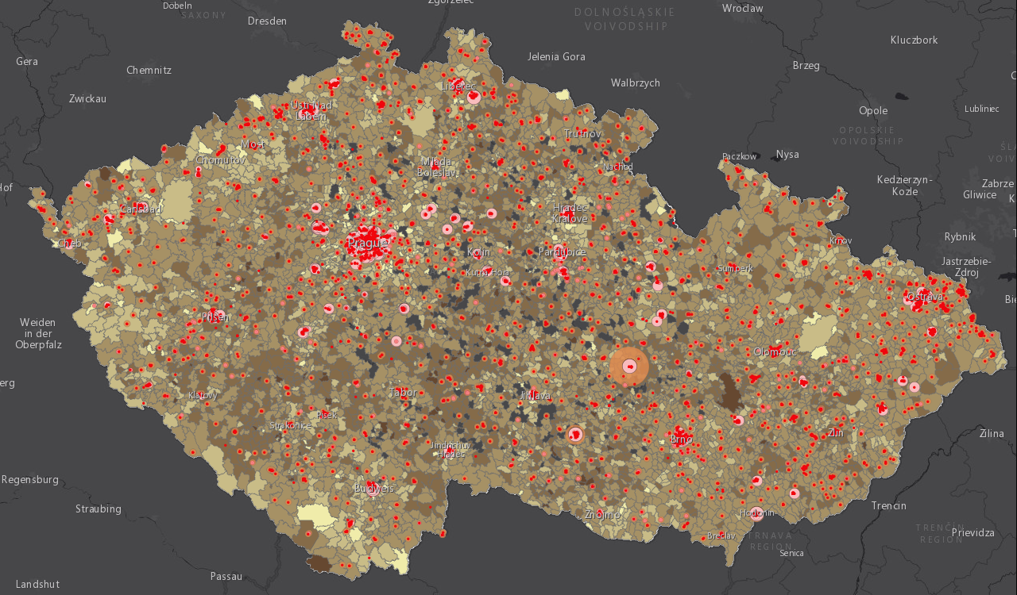

příklad cílové skupiny – senioři
ČR – 9086 zařízení

Slide 30
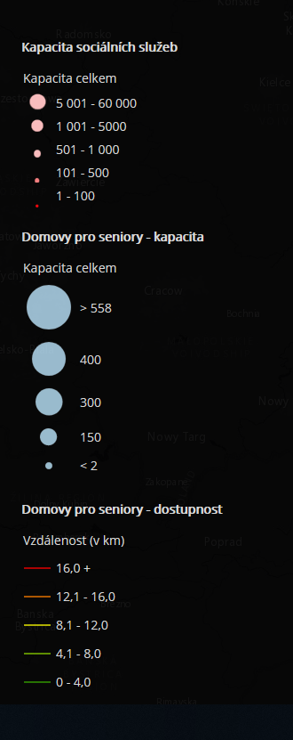
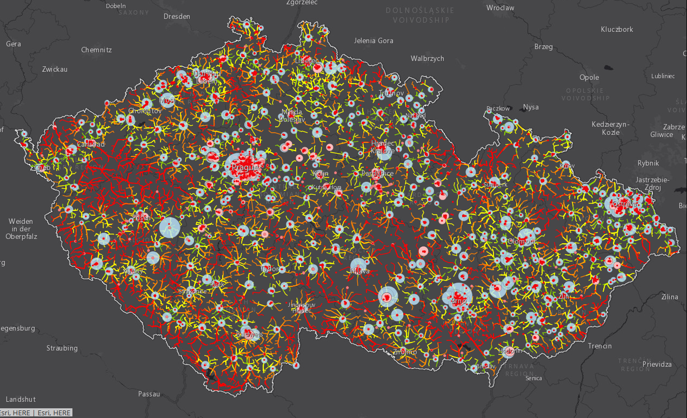
příklad cílové skupiny – senioři
Domovy pro seniory (273)

Slide 31
Prosazování zájmů

Slide 32
Advokační NNO_case study
Jeden z možných zdrojů dnešních problémů
Has Our Dream Come True? Comparative Research of Central and Eastern European Civil Socie­ties, supported by the Trust for Civil Society in Central & Eastern Europe (Grant Number CBI_2009_11)
Advokacie: klíčový ukazatel „vyspělosti“ české občanské sféry, a to i vzhledem ke komunistické historii
https://munispace.muni.cz/library/catalog/book/20

Slide 33
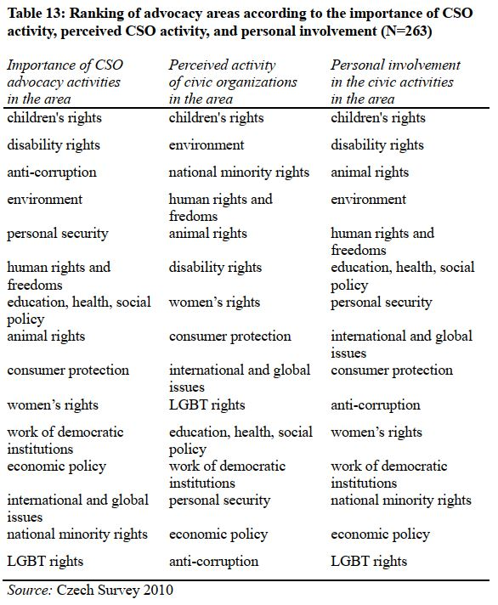
Co je a není důležité?

Slide 34
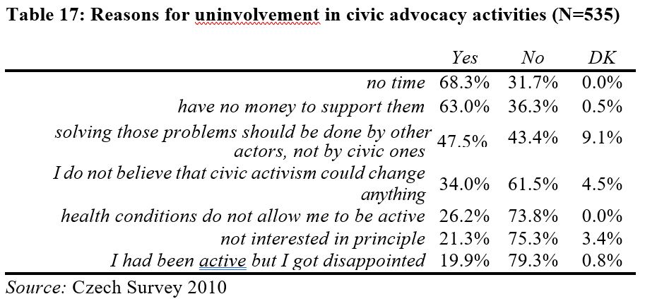
Proč se nezapojuji do advokačních aktivit?

Slide 35
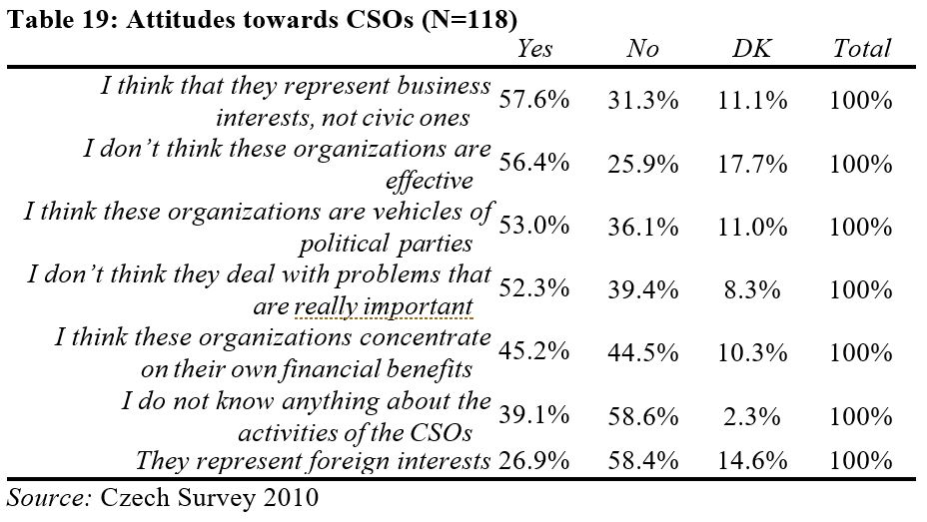
Věřím, nevěřím

Slide 36
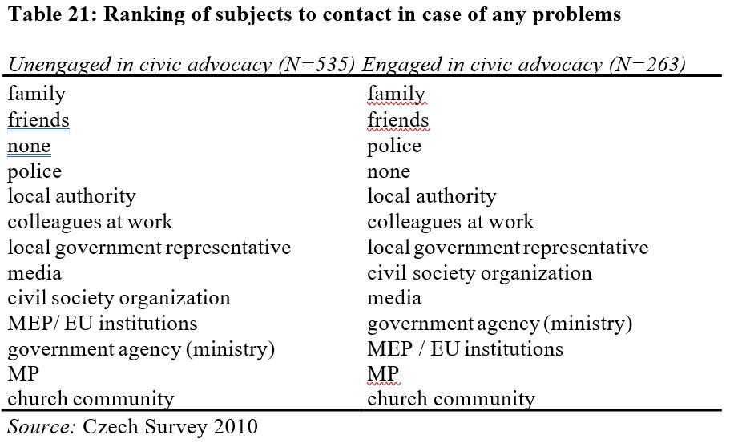
V nouzi poznáš…

Slide 37
CASE STUDY_Závěry
The tendency of advocacy CSOs to largely ignore the citizens and to rely more on technical expertise and their employees in fulfilling their missions.
Generally, a large majority of CSOs see citizens as a social group that may benefit from their advocacy activities, but they do not respect them as a source of these activities: sometimes, citizens are perceived as patients that have to be cured but are not consulted about the disease.

Slide 38
CASE STUDY_Závěry
CSO representatives share four main types of excuse for this attitude:
they doubt that Czech citizens are interested in civic activism at all;
they argue that CSOs represent expert knowledge that simply cannot be generated from people’s opinions;
they claim to represent much wider or long-term goals than the immediate interests of the community;
and, in order to achieve their goals, CSOs must rely more on their contacts with authorities and institutions for adequate economic resources for their action.

Slide 39
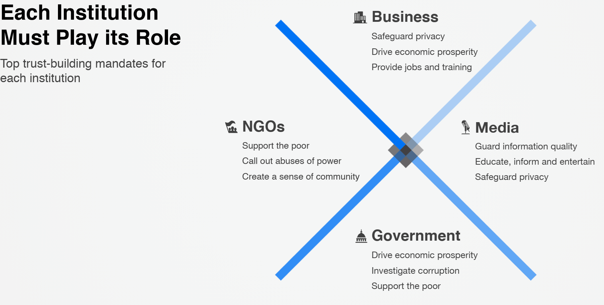
Poučení ☺
Nepodceňujme výzkumy (dokonce ani ty české).
  Pavel Bachmann (transparentnost NNO)
  Pavol Frič (profesionalizace NNO)
  Navrátil & Popíšil (advokační organizace)
  Centrum pro výzkum neziskového sektoru (cvns.econ.muni.cz)
    mapaneziskovek.cz
    každý výzkum ukáže nějaká pochybení
2018 Edelman
Trust Barometer
Global Report

Slide 40
Příklad_reportování_nadace
589 nadací - právní forma dle číselníku RES 117 (jejich soupis k březnu 2019)
podklady z veřejného rejstříku, resp. z webů organizací (web má 307 nadací - tj.52,46 % subjektů)
časová řada od počátku existence - pro perspektivu kontinuální řady vykázaných výročních zpráv
časová řada od roku 2003 do roku 2017 (tj. 15 let) - pro perspektivu podílu naplnění zákonné povinnosti zveřejňovat účetní závěrku v rámci výroční zprávy
časová řada od roku 2014 do roku 2017 (tj. 4 roky) - pro perspektivu úplnosti výroční zprávy

Slide 41
Příklad_reportování_nadace
Výsledky
Kontinuální řada výročních zpráv od doby zahájení činnosti (resp. u organizací, které vznikly před rokem 1997 byl zahájením činnosti určen rok 1997, kdy vznikl zákon o nadacích, který ukládal povinnost zveřejňovat výroční zprávy v rámci veřejného rejstříku) do roku 2017 (resp. do ukončení činnosti):
Zákonnou povinnost soustavně plnilo 83 nadací (jen z těch, které fungovaly v roce 2019). Mezi tyto patří především zavedené a obecně známé nadace: Vzdělávací nadace Jana Husa; Nadace Charty 77; Nadace Open Society Fund Praha; Nadace české architektury; Nadace O2; Nadace ČEZ...

Slide 42
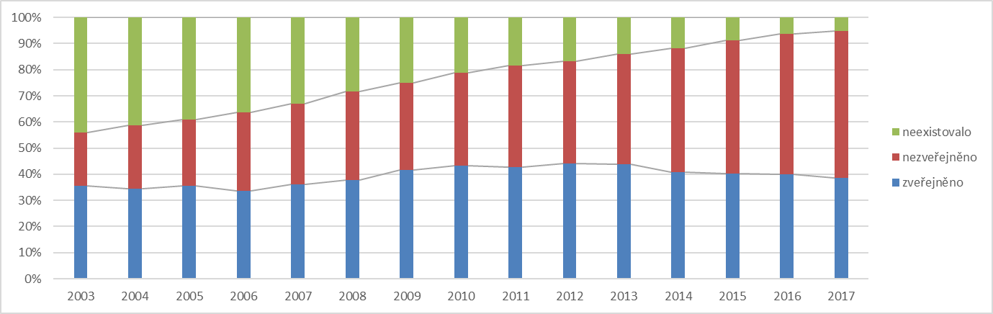
Při zahrnutí jen organizací s webem nedodržovalo povinnost v průměru 29,36 % organizací (průměr 38,13% za poslední 3 roky)
Posledních 15 let: zákonnou povinnost (zveřejnit v rámci výroční zprávu také kompletní účetní závěrku) v průběhu této doby (resp. své existence) nedodržovalo takřka 50 % organizací (průměr 47,96 %, za posledních 3 roky je průměr dokonce na hladině 57,50 %) , které v současnosti existují (tj. organizací existujících k březnu 2019 - do podílu nejsou zahrnuty organizace, které v průběhu doby zanikly - podíl by se jistě zvýšil).

Slide 43
Valná většina organizací (které zveřejní výroční zprávu s účetní závěrkou) zveřejňuje kompletní účetní závěrky (průměr za 4 roky sledování jest na hladině 94,77 %). Pouze zlomek organizací (v průměru 5,23 % za 4 roky) zveřejnil jen část účetní závěrky - jen rozvahu či jen výkaz zisku a ztráty.

Slide 44
Kde (všude) je chyba?
Vnitřní problémy NNO – selhávání NNO (děláme, co se od nás čeká?, odchýlení se od poslání, byznys, atd.)
Prostředí (legislativa)
Nové „umělé“ (?) problémy
Dezinterpretace dat

Slide 45
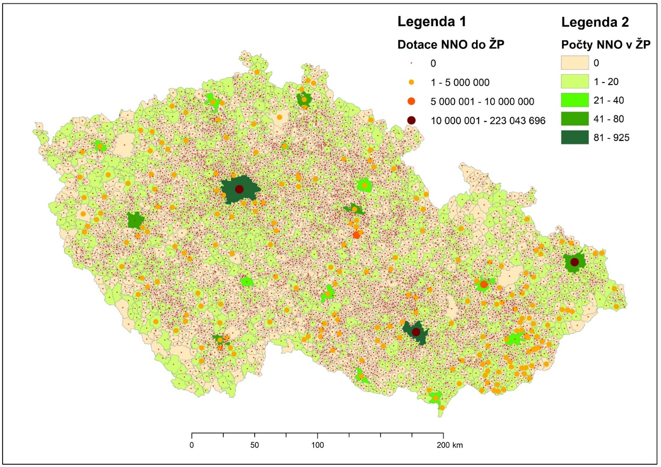
Role NNO v ochraně životního prostředí/možnosti (dez)interpretace
Jsou tam, kde je jich třeba?
Počty NNO v ochraně ŽP
Dotace NNO v ochraně ŽP
Velká města
Vybrané zemědělské oblasti

Slide 46

Děkuji za pozornost
https://1url.cz/kMcdt

